Slide 1
2020
2020
锡慧在线
锡慧在线
江苏省名师课堂
江苏省名师课堂
3.2依法行使权利
人教版八年级下册 道德与法治
授课教师：无锡市西漳中学 王美娟
指导教师：无锡市教育科学研究院 何国良

Slide 2
学习目标
1
通过案例理解公民行使权利要有界限
2
通过探究明确公民维护权利要守程序
3
能说出维护权利的方式：协商、调解、仲裁和诉讼等，并能学以致用
4
整体认识公民应如何正确行使权利，树立依法行使权利意识

Slide 3
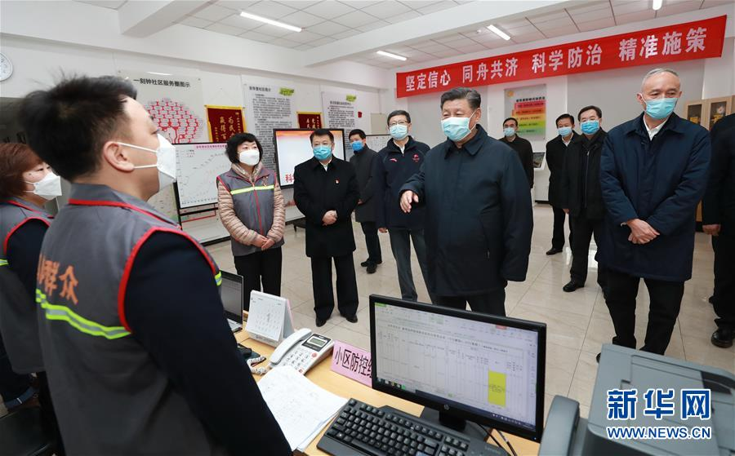
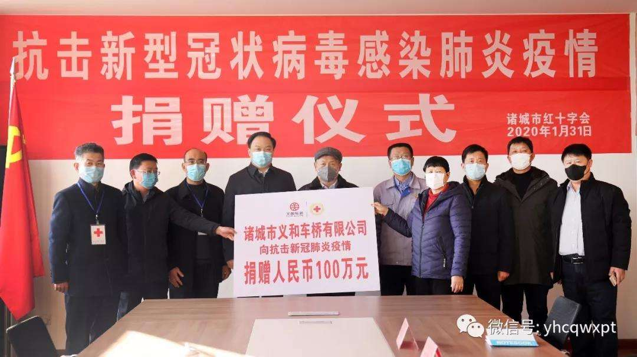
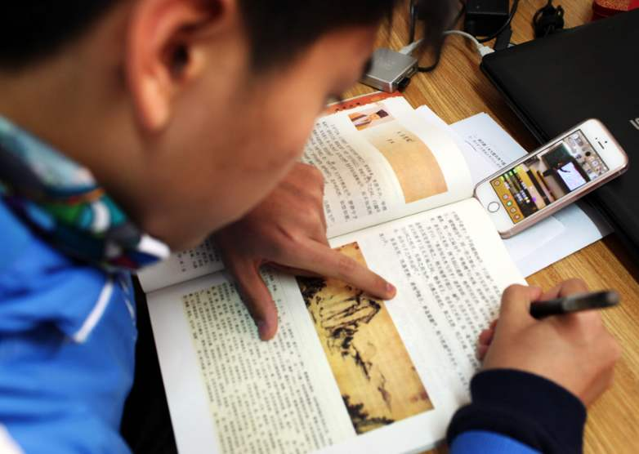
运用你的经验
生命重于泰山
慷慨捐款赠物
停课不停学
图片1
图片2
图片3
三幅图片内容体现出公民享有哪些权利？
生命健康权
财产权
受教育权

Slide 4
导学活动1：你我来分析

Slide 5
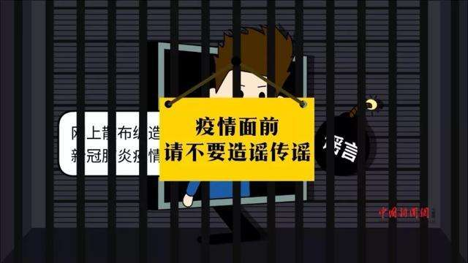
镜头一：
浙江警方通报3起涉及新冠肺炎疫情传谣案例，当事人均被行拘。其中一例为2020年1月22日，温州瑞安一网民在百度贴吧发文，称自己刚从武汉回来5天，头晕并且一直咳嗽。网友建议其赶紧去医院检查，其表示自己正月还买了两场电影票，看了电影再去检查。该帖被网友截图发至微博，引发大量关注和担忧。经查，该网民陈某并未离开过温州且无肺炎相关症状，出于引起网友关注和“恶作剧”的心态，在网络上发布了不实言论。

Slide 6
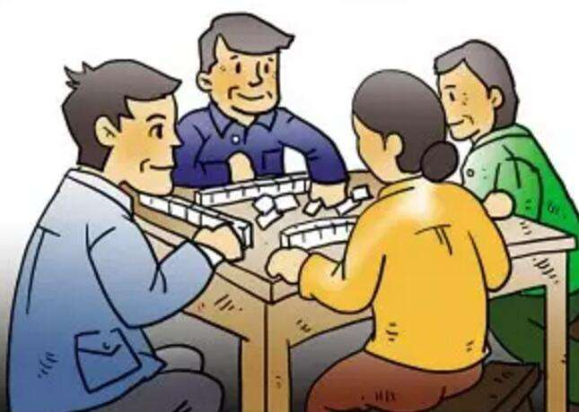
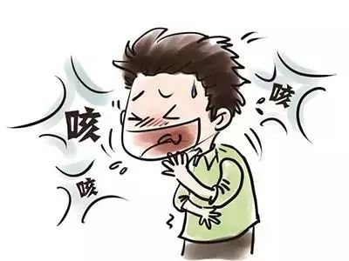
镜头二：
据报道，2020年1月30日，在湖北有十多名牌友凑在一起打麻将，其中有人咳嗽连口罩都没戴。最终，这批牌友被民警带走隔离和接受处罚。

Slide 7
思考回答
（1）镜头一中陈某、镜头二中牌友的做法正确吗？为什么？
（2）这些人最终受到处罚给你什么启示？
（3）在当今互联网、自媒体迅猛发展的时代，个人的言论自由得到了极大的扩展,在QQ、微信、朋友圈、微博等你都能充分地发声。那么，我们怎样才能确保正确发声呢？

Slide 8
思考回答
（1）镜头一中陈某、镜头二中牌友的做法正确吗？为什么？
不正确。
陈某的行为已违反法律；扰乱了公共秩序；不实言论将引起民众恐慌，造成不良社会影响等；
这些牌友的行为不利于疫情防控；非常时期聚众会影响他人生命健康、危害公共安全等。

Slide 9
思考回答
（2）这些人最终受到处罚给你什么启示？
面对疫情不造谣、不信谣、不传谣；
要有公德心，从自身做起，遵守宪法法律，尊重社会公德；
公民享有言论自由、人身自由等广泛的权利，但任何权利都是
有范围的。公民行使权利不能超越它本身的界限，不能滥用权利。

Slide 10
行使权利有界限
关键词：界限
公民行使权利不能超越界限是指：
①个人的自由和权利不能以损害国家利益、社会利益和集体利益为代价。
②每个人合法的自由和权利都应当受到尊重和保护，我们在行使自由和权利的时候，也不得损害其他公民合法的自由和权利。
我国宪法规定，公民在行使自由和权利的时候，不得损害国家的、社会的、集体的利益和其他公民的合法的自由和权利。

Slide 11
思考回答
（3）在当今互联网、自媒体迅猛发展的时代，个人的言论自由得到了极大的扩展,在QQ、微信、朋友圈、微博等你都能充分地发声。 那么，我们怎样才能确保正确发声呢？
①言论自由，是我国宪法赋予每个公民的一项基本政治自由权利。但言论自由要在法律允许和许可的范围内行使，在网上传播谣言、散布虚假信息等侵害国家利益、社会公共利益和他人合法权益的行为，必然要受到法律的追究。
如，《中华人民共和国治安管理处罚法》第二十五条规定：有下列行为之一的，处五日以上十日以下拘留，可以并处五百元以下罚款；情节较轻的，处五日以下拘留或者五百元以下罚款。
散布谣言，谎报险情、疫情、警情或者以其他方法故意扰乱公共秩序的

Slide 12
②只有在维护国家、社会、集体利益的前提下，在尊重他人合法权益的前提下，公民言论自由才能得到切实保障和充分实现。
如，我国法律规定公民不得利用言论自由反对政府、危害国家利益和社会安宁，不得损害社会整体利益，不得利用言论自由对他人的人格尊严进行侮辱诽谤，不得泄露国家秘密，不得披露商业秘密。
③自由是相对的，在自由的背后需要公共责任与法律底线的支撑。有权不可任性、有钱不可任性、有理不可任性……这些都告诫公民行使权利要做到依法行使，要有界限，不可任性。

Slide 13
导学活动2：你我来查阅

Slide 14
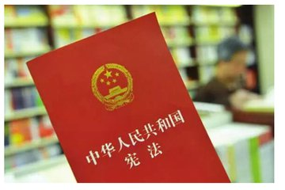
查阅宪法，了解我国宪法对公民行使权利作出
的限制性规定
_______________________________________
________________________________________
________________________________________
……

Slide 15
查阅宪法，了解我国宪法对公民行使权利作出的限制性规定
我国宪法规定，中华人民共和国公民的人格尊严不受侵犯。
禁止用任何方法对公民进行侮辱、诽谤和诬告陷害。
我国宪法规定，禁止非法拘禁和以其他方法非法剥夺
或者限制公民的人身自由，禁止非法搜查公民的身体。
我国宪法第四十一条：中华人民共和国公民对于任何国家
工作人员，有提出批评和建议的权利；对于任何国家机关和
国家工作人员的违法失职行为，有向有关国家机关提出申诉、
控告或者检举的权利，但是不得捏造或者歪曲事实进行诬告陷害
……

Slide 16
导学活动3：你我来面对

Slide 17
面对校园欺凌
校园欺凌是指发生在学生之间蓄意通过肢体、语言及网络等手段，实施欺负、侮辱造成伤害的行为。校园欺凌会影响受害者的身心健康，甚至影响人格发展。我市某初中八年级同学开展校园欺凌专项调查，以下为题名“面对欺凌，你通常采取的做法是什么”的调查结果
其它
主动揭发
求助老师家长
默默忍受
以暴制暴

Slide 18
综合分析调查结果，回答问题：
（1）调查问卷的结果说明了什么？
（2）面对校园欺凌为什么不能选择“默默忍受”和“以暴制暴”？
（3）请你谈谈面对校园欺凌我们该怎么做？
（4）公民行使权利时遵守正当的程序有何意义？

Slide 19
面对校园欺凌
（1）调查问卷的结果说明了什么？
①面对校园欺凌，大部分学生选择“默默忍受”，忍气吞声；不少学生选择“以暴制暴”，进行报复；只有少部分学生选择告诉家长或老师，而选择报警的则更少。
②说明当前许多中小学生缺乏自我保护和维权意识，不懂得通过正确的途径和方法维护自身权益，缺乏按照法定程序办事的意识。

Slide 20
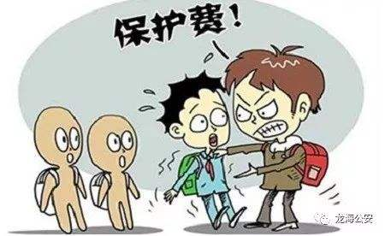
面对校园欺凌
（2）面对校园欺凌为什么不能选择“默默忍受”和“以暴制暴”？
①在遭遇校园欺凌后，默默忍受是不主动维权的表现。结果只会助长欺凌者的气焰，从而导致自己继续遭受欺凌。
②在遭遇校园欺凌后，以暴制暴是没有遵守正当程序维权的表现。结果会导致打架斗殴，扰乱校园秩序，自己也会违法犯罪。

Slide 21
维护权利守程序
关键词：程序
公民行使权利应依照法定程序，按照规定的活动方式、步骤和过程进行。

Slide 23
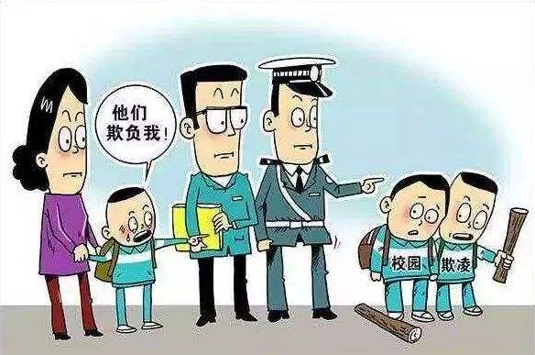
面对校园欺凌
（3）请你谈谈面对校园欺凌我们该怎么做？
◎寻求帮助
◎保护自己
◎锻炼身体
◎团结同学
◎树立自信

Slide 24
（4）公民行使权利时遵守正当的程序有何意义？
遵守正当的程序，有利于公民实际享受权利，有效避免和化解纠纷，有利于维护自身权益。

Slide 25
导学活动4：你我来探究

Slide 26
西安奔驰车消费争议案：
2019年4月，西安一位女士在奔驰4S店购买了一台新车，
还没开1公里车就出现了发动机漏油的问题。
※遇到这样的情况，你认为哪种解决方式较为合适？

Slide 27
维护权利有方式
协商
协商是当事人之间自行解决纠纷的方式。
日常生活中大量的权益争议是通过协商解决的。
自愿互谅为基础
法律法规为依据
直接对话定责任
达成协议解纠纷

Slide 28
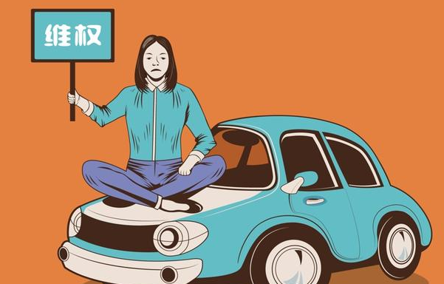
西安奔驰车消费争议案：
2019年4月，西安一位女士在奔驰4S店购买了
一台新车，还没开1公里车就出现了发动机漏
油的问题。在多次与店家交涉却被告知 不退款
不换车、只能更换发动机后，被逼无奈的车主
只好坐引擎盖上哭诉维权。
※在这样的情况下，你认为可以通过哪些方式解决？

Slide 29
维护权利有方式
协商
调解
仲裁
诉讼

Slide 30
西安奔驰车消费争议案：
2019年4月，西安一位女士在奔驰4S店购买了
一台新车，还没开1公里车就出现了发动机漏
油的问题。在多次与店家交涉却被告知 不退款
不换车、只能更换发动机后，被逼无奈的车主
只好坐引擎盖上哭诉维权。事件发酵后，当地
市场监管部门及时介入，奔驰公司也派出工作
组进行调查。最终，车主与4S店达成换车补偿
等和解协议。

Slide 31
调解
调解是通过调解组织解决纠纷的方式。
遵循政策和法规
说服疏导为途径
促使谅解达协议
协商自愿解纠纷

Slide 32
调解方式
人民调解：
是指在人民调解委员会主持下，以国家法律、法规、规章和社会公德规范为依据，对民间纠纷双方当事人进行调解、劝说，促使他们互相谅解、平等协商，自愿达成协议，消除纷争的活动。
行政调解 ：
是指由我国行政机关主持，通过说服教育的方式，民事纠纷或轻微刑事案件当事人自愿达成协议，解决纠纷的一种调解制度，通常称为政府调解。
司法调解：
亦称诉讼调解，是我国民事诉讼法规定的一项重要的诉讼制度，是当事人双方在人民法院法官的主持下，通过处分自己的权益来 解决纠纷的一种重要方式。

Slide 33
仲裁
仲裁是通过仲裁机构解决纠纷的方式。公民与其他个人或组织之间发生合同纠纷和其他财产权益争议时，可以申请仲裁。
我把争议来仲裁
仲裁协议是依据
仲裁裁决为终局
双方恪守解纠纷

Slide 34
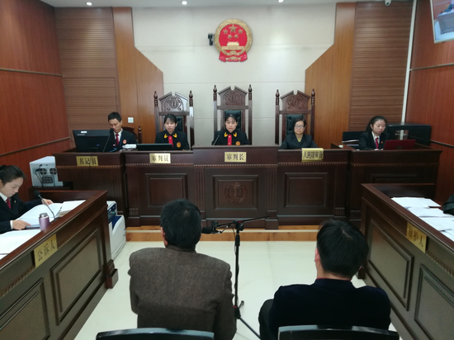
诉讼
诉讼是通过人民法院解决纠纷的方式。
公民可以依法向人民法院起诉，维护自
身权益。
诉讼俗称打官司
人民法院来审判
最为权威和有效
公民权利得维护

Slide 35
诉讼
公民遇到人身关系或财产关系的争议，
可以向人民法院提起民事诉讼；
公民对于某些侵犯自己人身、财产权利的行为，
可以向人民法院提起刑事自诉；
公民认为行政机关的行政行为侵犯了自己的权益，
可以向人民法院提起行政诉讼。

Slide 36
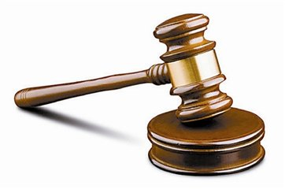
以下案例分别属于什么诉讼？
小试牛刀
王某和周某是邻居，因财物损毁发生
纠纷，由此向法院提起诉讼
张某殴打李某致残，李某向法院提起诉讼
某地城管执法过程中，打伤赵某，赵某将城管所告上法庭
民事诉讼
刑事自讼
行政诉讼

Slide 37
课堂小结
行使权利有界限
依法行使权利 维护权利守程序
维护权利有方式

Slide 38
课堂小结
※我国公民应该如何正确行使权利？
（1）公民行使权利不能超越它本身的界限，不能滥用权利。我国宪法规定，公民在行使自由和权利的时候，不得损害国家的、社会的、集体的利益和其他公民的合法的自由和权利。
（2）公民行使权利应依照法定程序，按照规定的活动方式、步骤和过程进行。公民权利如果受到损害，要依照法定程序维护权利。维护权利的方式包括协商、调解、仲裁和诉讼等。

